Slide 1
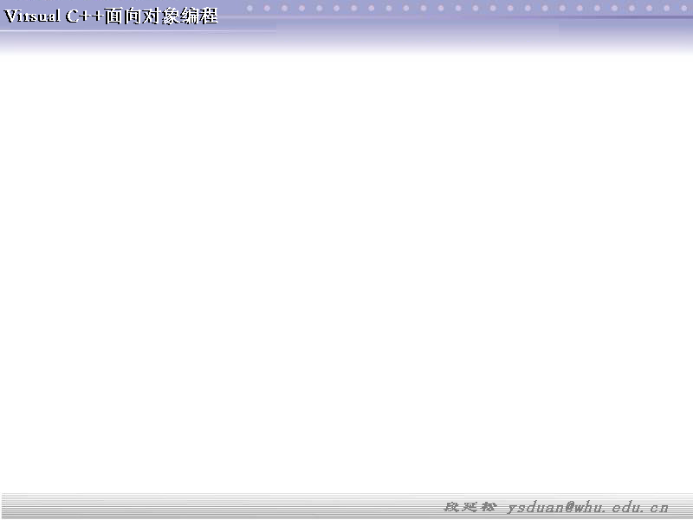

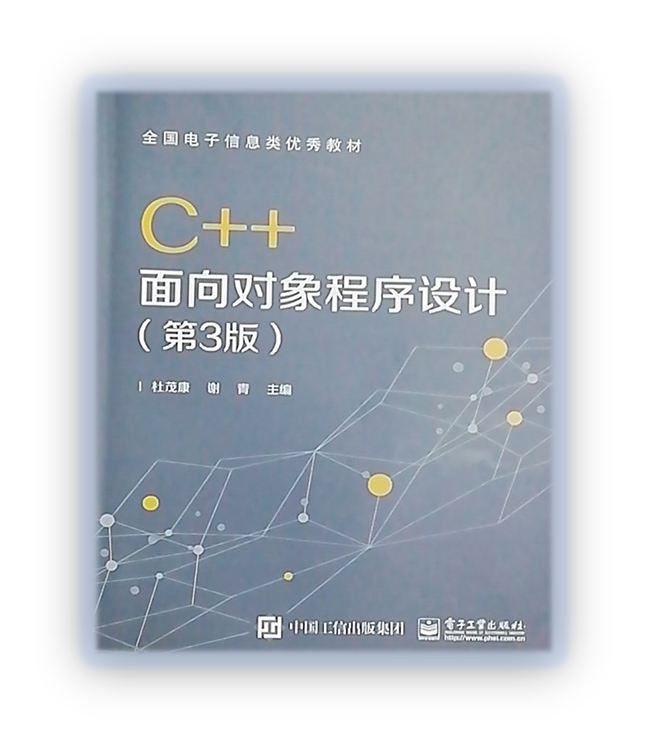
文档与视图
武汉大学
段延松 ysduan@whu.edu.cn
QQ:77032082
13297984053

Slide 2
Windows 与面向对象
重新认识：类与对象
类：简而言之类就是类型，是数据类型的定义。
对象：对象是类型的实例，也就是程序中真正用的变量。

Slide 3
Windows 与面向对象
重新认识：类与对象
因此有如下事实：
1、如果你设计了一个类，但是没有定义任何类的对象，也就是在你的函数中（main()函数或者其他子函数）没有定义属于这个类的变量，你设计的这个类就没有意义，这个类的任意部分都不会在你的程序中起作用。
类
函数

Slide 4
Windows 与面向对象
重新认识：类与对象
因此有如下事实：
2、你设计了几个类，仅仅是设计了新的数据类型，他们之间是不会发生任何关系，也不能相互引用类成员变量以及类成员函数。
类
类

Slide 5
Windows 与面向对象
重新认识：类与对象
因此有如下事实：
3、你如果要一个类（主要包括成员变量和成员函数）在你的程序（函数）中起作用，必须先定义这个类的对象，也就是定义属于这个类的变量。
类
函数
变量
变量
变量

Slide 6
Windows 与面向对象
重新认识：类与对象
因此有如下事实：
4、你如果设计了两个类，并希望在程序(函数)中相互引用类的成员变量和函数，你需要在你的程序(函数)中先定义这两个类的对象（分别属于这两个类的变量），然后通过对象去引用其变量或函数。
类A
函数
对象A
类B
对象B

Slide 7
Windows 与面向对象
重新认识：类与对象
因此有如下事实：
5、要使用一个类，首先要定义对象。要访问(引用)一个类的成员或函数，只能通过对象或者是对象指针，这里对象指针是该类类型的指针，并一定要被赋值，并且所赋值的值必须为对象的地址。

Slide 8
Windows 与面向对象
重新认识：类与对象
特别提醒：
1、可以定义类数组。
2、可以动态开辟类数组，特别注意必须使用 new 开辟动态数组，不能使用 malloc()
3、可以分配长度为1的类数组，此时就是动态生成一个类的对象。语法简化为
CClassXX *p = new CClassXX; 注意后面没有[1];

Slide 9
Windows程序设计基础
Windows系统的特点
标准的用户界面
多任务
设备独立性
动态链接
强大的内存管理

Slide 10
Windows程序设计基础
2. 基本术语
  窗口（Window）由句柄唯一标识
  对话框（Dialog）人机交互
  图标（Icon）代表某一项操作或程序的图符
  位图（Bitmap）用位模式形成的图像
  菜单（Menu）命令
  工具栏（ToolBar）常用的菜单项
  状态栏（StateBar）操作状态或操作提示

Slide 11
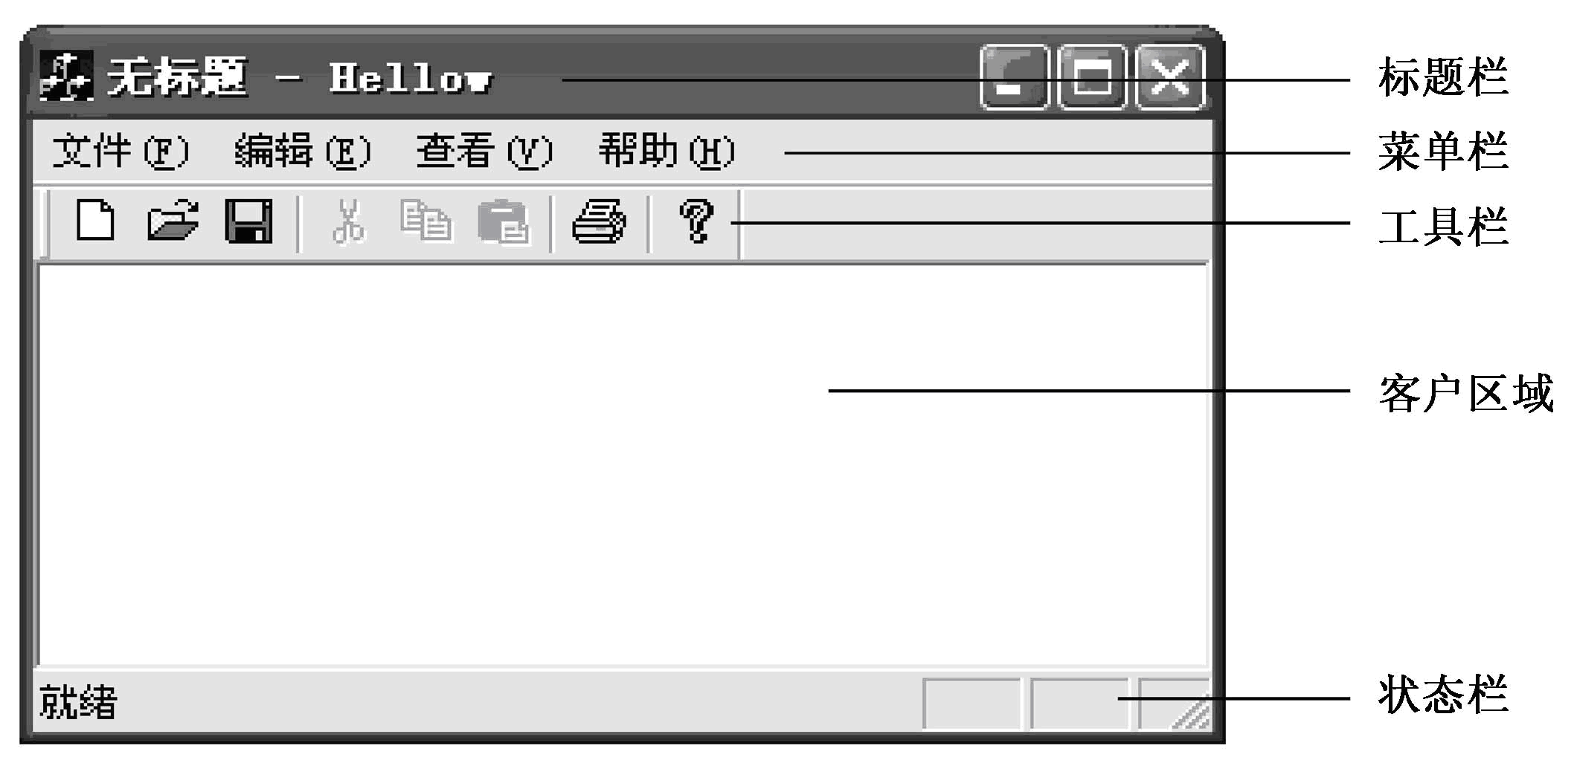
Windows 窗口
  窗口是Windows程序的基本单元，Windows程序的运行过程就是窗口内部、窗口之间及窗口与用户之间的信息交换过程。窗口通常包括菜单、工具条、滚动条、状态栏、命令按钮、对话框等元素。

Slide 12
Windows 程序的组成
WinMain()
CWinApp
CMainFrame
CDocument / CView
CDialog
CChildFrm
CControl
CControl
CControl
CDocument
CControl
CControl
CView
CView
CView

Slide 13
Windows 程序的组成
WinMain()
CWinApp

Slide 14
Windows 程序的组成
WinMain()
CWinApp
CMainFrame

Slide 15
Windows 程序的组成
WinMain()
CWinApp
CMainFrame
CDocument / CView
CDialog

Slide 16
Windows 程序的组成
WinMain()
CWinApp
CMainFrame
CDocument / CView
CDialog
CChildFrm
CControl
CControl
CControl
CControl
CControl

Slide 17
Windows 程序的组成
WinMain()
CWinApp
CMainFrame
CDocument / CView
CDialog
CChildFrm
CControl
CControl
CControl
CDocument
CControl
CControl

Slide 18
Windows 程序的组成
WinMain()
CWinApp
CMainFrame
CDocument / CView
CDialog
CChildFrm
CControl
CControl
CControl
CDocument
CControl
CControl
CView
CView
CView

Slide 19
事件驱动和消息响应
事件
  事件是指人们应用计算机的过程中发生的操作，如按下键盘上的某个按键、移动鼠标、单击鼠标左键、移动窗口及选择程序菜单等操作都是事件。
事件驱动
  每发生一个事件，就会产生一个与之对应的特定消息，该消息会被Windows系统捕获，然后将通过此消息调用执行与之对应的程序代码，实现相应的程序功能。
  因为从事件发生到相应程序代码被调用执行都是通过消息来实现的，因此事件驱动也常被称为消息驱动

Slide 20
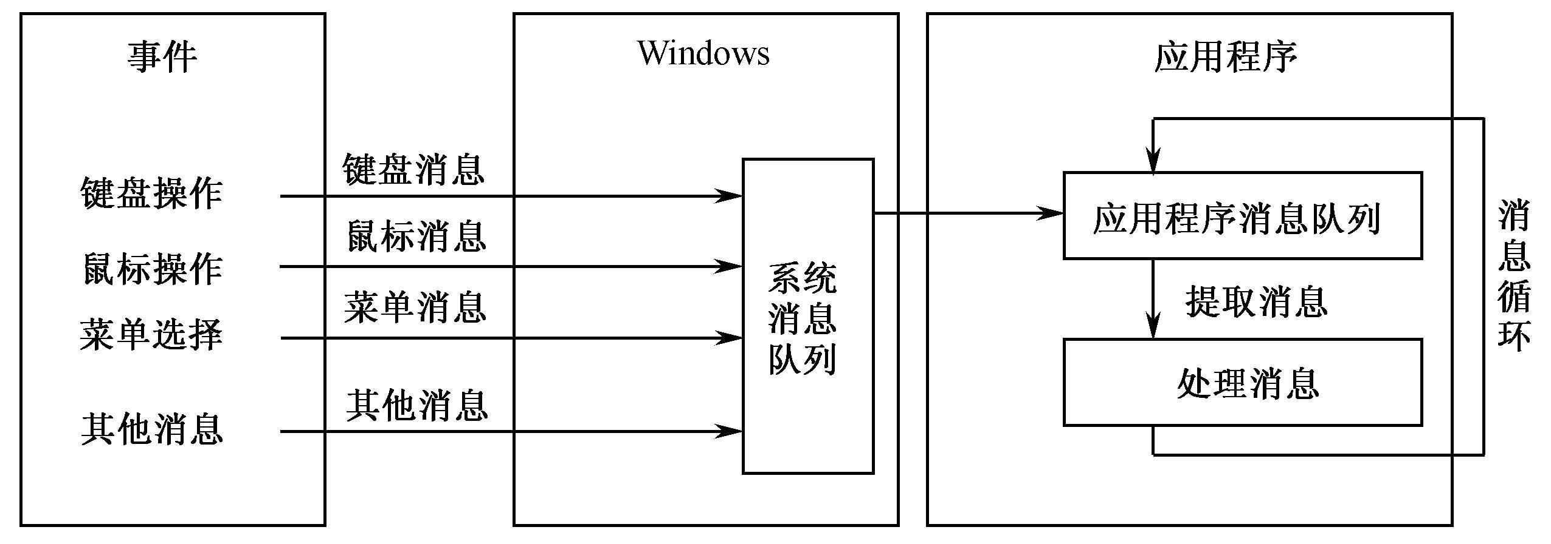
事件驱动及消息循环的基本原理

Slide 21
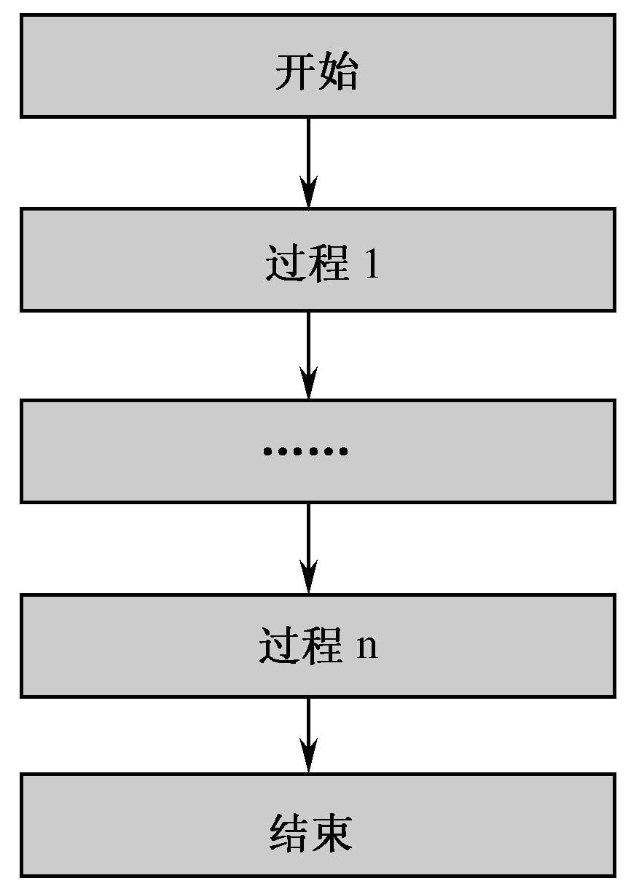
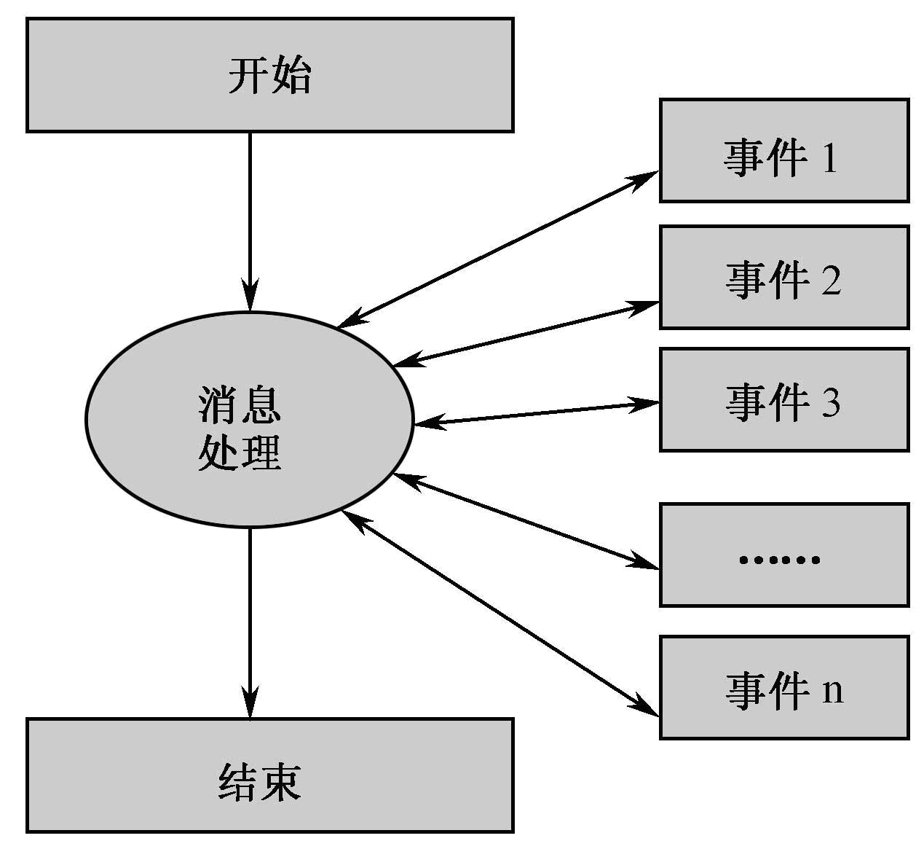
控制台程序 和 Windows程序 执行方式对比

Slide 22
Windows程序的数据输出
GDI（Graphics Device Interface）
  GDI是Windows为应用程序提供的图形设备接口，其中提供了丰富的图形API函数。
  GDI API函数大致可以分为3种类型
    ① 字符输出类函数，以图形方式输出字符、文本；
    ② 矢量图形函数，用于绘制点、线、椭圆、三角形等几何图形；
    ③ 光栅图形函数，用于绘制位图。

Slide 23
Windows程序的数据输出
设备环境（Device Context，DC）
  也称为设备描述表或设备上下文。是Windows为了实现设备无关性而向应用程序提供了一个虚拟逻辑设备，它其实是一种数据结构，其中存了绘图操作需要的所有信息，如绘画笔、字体、图画颜色、绘制的图形背景及绘图的模式。
  设备环境由Windows系统统一管理，当应用程序需要输出图形（包括字符）时，必须向Windows系统提出申请，用完后必须释放，以便其他程序申请使用。
  DC相当画家手中的绘图工具，包括画纸、画笔、颜料……。程序只需要用DC中的画笔在DC中作画，Windows就会直接将之转换输出到显示器、打印机之类的输出设备上。

Slide 24
输出图形
GDI中常用的函数
  MoveTo(hDC, x, y); //将画笔从当前位置移到（x,y）坐标
  BOOL LineToEx(HDC hdc,int x,int y); //从当前点画直线到（x,y）坐标处
  BOOL Rectangle(HDC hdc,int x1,int y1,int x2,int y2);
  //以（x1,y1）为左上角坐标，(x2,y2)为右下角坐标画矩形
  BOOL RoundRect(HDC hdc,int x1,int y1,int x2,int y2,int h,int w);
  //以（x1,y1）为左上角坐标，(x2,y2)为右下角坐标画圆角矩形
  BOOL Ellipse(HDC hdc,int x1,int y1,int x2,int y2);
  //以（x1,y1）为左上角坐标，(x2,y2)为右下角坐标画椭圆

Slide 25
输出文本
Windows程序的文本按图形方式输出。
BOOL TextOut(HDC hdc,int x,int y,LPCTSTR lpString,int n);
int DrawText(HDC hdc,LPCTSTR lpString,int n,LPRECT lpRect,UINT uFormat);

Slide 26
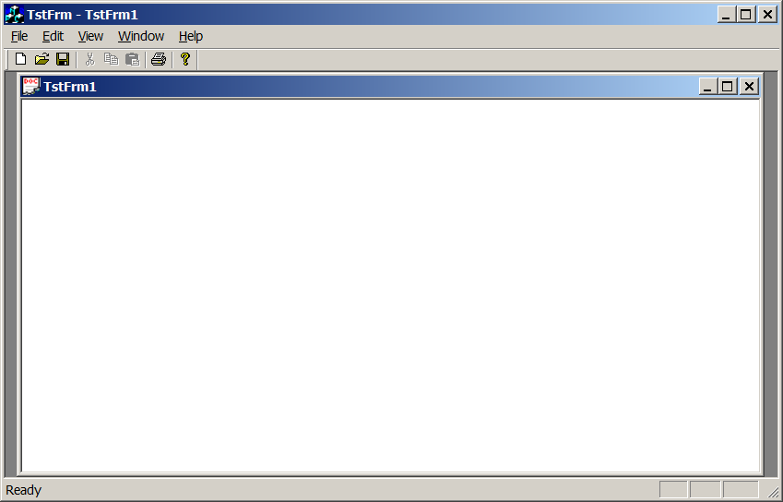
文档与视图
文档与视图结构是MFC应用程序最基本的程序结构，适用于大多数Windows应用程序。文档和视图完成了程序的大部分功能，它们是MFC应用程序的核心。文档与视图结构是MFC的基石，掌握文档与视图结构对于利用MFC编程有着至关重要的意义。本章对文档与视图结构进行更深入的讨论。

Slide 27
什么是文档？
文档的概念在MFC应用程序中的适用范围很广，一般说来，文档是能够被逻辑地组合的一系列数据，包括文本、图形、图象和表格数据。
一个文档代表了用户存储或打开的一个文件单位。文档的主要作用是把对数据的处理从对用户界面的处理中分离出来，集中处理数据，同时提供了一个与其它类交互的接口。

Slide 28
什么是视图？
视图是文档在屏幕上的一个映像，它就像一个观景器，用户通过视图看到文档，也是通过视图来改变文档，视图充当了文档与用户之间的媒介物。
应用程序通过视图向用户显示文档中的数据，并把用户的输入解释为对文档的操作。
一个视图总是与一个文档对象相关联，用户通过与文档相关联的视图与文档进行交互。当用户打开一个文档时，应用程序就会创建一个与之相关联的视图。

Slide 29
视图和文档的功能：
视图负责显示和编辑文档数据，但不负责存储。用户对数据的编辑需要依靠窗口上的鼠标与键盘操作才得以完成，这些消息都是由视图类接收后进行处理或通知文档类，如收到窗口刷新消息时调用视图类的成员函数OnDraw()显示文档内容。
视图还可在打印机上输出。
文档负责数据的读写操作，数据通常被保存在文档类的成员变量中，文档类通过一个称为序列化的成员函数将成员变量的数据保存到磁盘文件中。MFC应用程序为数据的序列化提供了默认支持。

Slide 30

文档、视图、框架窗口之间的关系
一个视图是一个没有边框的窗口，它位于主框架窗口中的客户区。视图是文档对外显示的窗口，但它并不能完全独立，它必须依存在一个框架窗口内。
一个视图只能拥有一个文档，但一个文档可以同时拥有多个视图。

Slide 31
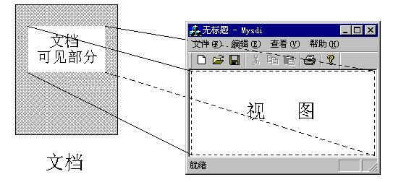
视图是文档在屏幕上的一个映像，它就像一个观景器

Slide 32
文档/视图结构的优点：
把数据处理类从用户界面处理类中分离出来，使得每一个类都能集中地执行一项工作。
把Windows程序通常要做的工作分成若干定义好的类，这样有助于应用程序的模块化，程序也易于扩展，编程时只需修改所涉及的类。
虽然文档/视图结构牵涉到许多类，其中的也关系比较复杂，但MFC AppWizard向导建立的MFC应用程序框架已经把程序的主要结构完成了，模块间的消息传递以及各函数的功能都已确定。
MFC应用程序框架起到了穿针引线的作用，按照消息处理函数功能的不同，将不同消息的响应分别分布在文档类和视图类中。

Slide 33
在视图类中定义数据
文档/视图结构并没有完全要求所有数据都属于文档类，视图类也可以有自己的数据。如果在视图类中不定义任何数据，在需要时都从文档类中获取，这样做会影响程序的效率。
例如，在文本编辑程序中，往往在视图中缓存部分数据，这样可以避免对文档的频繁访问，提高运行效率。

Slide 34
文档的几个基本函数：
virtual OnOpenDocument(LPCTSTR lpszPathName)
选择打开文件时调用的函数
virtual OnSaveDocument(LPCTSTR lpszPathName)
选择保存文件时调用的函数
virtual void OnCloseDocument();
选择关闭时调用的函数
const CString& GetPathName() const;
获取当前文档的文件全名

Slide 35
视图的几个重要函数
OnInitialUpdate()
OnDraw(CDC *pDC)
GetDocument()
Invalidate()
OnUpdate(CView* pSender, LPARAM lHint, CObject* pHint)

Slide 36
1. OnInitialUpdate()
CView 类在显示到屏幕前调用的函数（只调用一次）。
2.OnDraw(CDC*pDC)
Cview 类每次显示窗口内容时调用的函数（调用无数次，只要显示就调用，可通过 Invalidate() 触发 ）

Slide 37
3．CView 类通过成员函数GetDocument() 获取文档类指针。
4．CDocument 类通过成员函数UpdateAllViews()将消息通知给 CView. 此时Cview的相应函数是：
void CView::OnUpdate(CView* pSender,
LPARAM lHint, CObject* pHint)；

Slide 38
5.1.2 文档与视图之间的相互作用
包含多个类的MFC文档/视图结构应用程序要管理这些类中的数据，除了考虑在程序的哪一部分拥有数据和在哪一部分显示数据，一个主要的问题是文档数据更改后如何保持视图显示的同步，即文档与视图如何进行交互。
在文档、视图和应用程序框架之间包含了一系列复杂的相互作用过程，文档与视图的交互是通过类的公有成员变量和成员函数实现的。

Slide 39
文档和视图类常用的成员函数
1．视图类的成员函数GetDocument()
一个视图对象只有一个与之相关联的文档对象。在MFC应用程序中，视图对象通过调用成员函数函数GetDocument()得到当前文档。GetDocument()是视图类的成员函数，调用它可以返回与视图相关联的文档对象的指针，利用这个指针可以访问文档类及其派生类的公有成员。
当利用MFC AppWizard向导创建一个SDI单文档应用程序Mysdi时，生成了视图类的一个派生类，并在派生类中定义了函数GetDocument()。

Slide 40
GetDocument()的Debug版函数代码：
CMysdiDoc* CMysdiView::GetDocument()
{
    ASSERT(m_pDocument->
    IsKindOf(RUNTIME_CLASS(CMysdiDoc)));
    return (CMysdiDoc*)m_pDocument;
    // m_pDocument是CArchive类的数据成员，
    // 指向当前文档对象
}

Slide 41
2．CDocument类的成员函数UpdateAllViews()
一个文档对象可以有多个与之相关联的视图对象，当一个文档的数据通过某个视图被修改后，与它关联的每一个视图都必须反映出这些修改。因此，视图在需要时必须进行重绘，即当文档数据发生改变时，必须通知到所有相关联的视图对象，以便更新所显示的数据。
更新与该文档有关的所有视图的方法是调用成员函数 CDocument::UpdateAllViews()。

Slide 42
函数声明：
void UpdateAllViews(CView* pSender,
LPARAM lHint = 0L, CObject* pHint=NULL );
如果在文档派生类的成员函数中调用UpdateAllViews()函数，其第一个参数pSender设为NULL，表示所有与当前文档相关的视图都要重绘（参见例5-3）。
如果在视图派生类的成员函数中通过当前文档指针调用UpdateAllViews()函数，其第一个参数pSender设为当前视图，如下形式：
GetDocument()->UpdateAllViews(this)

Slide 43
3．视图类的成员函数OnUpdate()
当程序调用CDocument::UpdateAllViews()函数时，实际上是调用了所有相关视图的OnUpdate()函数，以更新相关的视图。需要时，可以直接在视图派生类的成员函数中调用该函数刷新当前视图。
基类CView的成员函数
void CView::OnUpdate(CView* pSender,
LPARAM /*lHint*/, CObject* /*pHint*/)
{
ASSERT(pSender != this);
UNUSED(pSender); // unused in release builds
// invalidate the entire pane, erase background too
Invalidate(TRUE); // 使整个窗口矩形无效，通过调
// 用OnDraw()更新整个视图窗口
}

Slide 44
在OnUpdate()中通过调用函数CWnd::Invalidate()刷新整个客户区，我们也可以在自己的CWnd派生类中直接调用函数Invalidate()。
总结：刷新视图时默认的函数调用过程：
CDocument::UpdateAllViews()
→CView::OnUpdate()
→CWnd::Invalidate()
→OnPaint()
→OnDraw()

Slide 45
文档与视图之间的相互作用总结
1．CView 类通过成员函数GetDocument() 获取文档类指针。
2．CDocument 类通过成员函数UpdateAllViews()将消息通知给 CView. 此时Cview的相应函数是：
void CView::OnUpdate(CView* pSender,
LPARAM lHint, CObject* pHint)；

Slide 46
5.1.3 多文档
MFC基于文档/视图结构的应用程序分为单文档和多文档两种类型，一个多文档应用程序有一个主窗口，但在主窗口中可以同时打开多个子窗口，每一个子窗口对应一个不同的文档。
利用MFC AppWizard[exe]向导可以很方便地建立一个多文档应用程序，只需在MFC AppWizard向导第1步选择Multiple documents程序类型。
SDI和MDI使用不同框架窗口。SDI的框架窗口是唯一的主框架窗口，窗口类是CMainFrame，由CFrameWnd派生而来。

Slide 47
MDI的框架窗口分为主框架窗口和子框架窗口，区别于SDI，MDI的主框架窗口不包含视图，分别由每个子框架窗口包含一个视图。MDI的主框架窗口类不与某个打开的文档相关联，而只与子框架窗口相关联。
MDI主框架窗口类CMainFrame由CMDIFrameWnd派生而来，而MDI子框架窗口类CChildFrame由CMDIChildWnd派生而来。

Slide 48
文档模板的概念：
在文档/视图结构中，数据以文档类对象的形式存在。文档对象通过视图对象显示，而视图对象又是主框架窗口的一个子窗口，并且涉及文档操作的菜单和工具栏等资源也是建立在主框架窗口上。这样，文档、视图、框架类和所涉及的资源形成了一种固定的联系，这种固定的联系就称为文档模板。也就是说，文档模板描述了相对应每一种类型文档的视图和窗口的风格类型。
当打开某种类型的文件时，应用程序必须确定那一种文档模板用于解释这种文件。在初始化程序时，必须首先注册文档模板，以便程序利用这个模板来完成主框架窗口、视图、文档对象的创建和资源的装入。

Slide 49
使用不同视图
MFC为应用程序提供了多种不同的视图，除了我们平常使用最多的一般视图CView，我们还可以使用其它视图，如滚动视图CScrollView、文本编辑视图CEditView、对话框视图CFormView、列表视图CListView和树型视图CTreeView等，这些视图都是从类CView派生而来。在利用应用程序向导创建一个文档/视图结构的应用程序时，在向导的第6步我们可以为应用程序选择不同的视图。

Slide 50
滚动视图
1. 滚动视图类CScrollView
为了实现滚动视图的，MFC提供了滚动视图类CScrollView。在使用类CScrollView时，一般情况下，我们使用默认的滚动值，且不需要程序员自己处理滚动消息。编程时可使用CScrollView类的一些常用成员函数：
SetScrollSizes()：用于设置整个滚动视图的大小、每一页和每一行的大小；
GetTotalSize()：用于获取滚动视图的大小；
GetScrollPosition()：用于获取当前可见视图左上 角的坐标。

Slide 51
滚动视图程序的2种设计方法：
利用向导创建程序时采用CScrollView作为基类
如果为用类CView作为基类的程序增加滚动功能，可直接在原来的程序基础上作相应修改：
（1）手工将视图类CView改为CScrollView。
（2）重载视图类虚函数OnInitialUpdate()或WM_CREATE的消息处理函数OnCreate()，根据文档大小设置滚动视图。
（3）注意设备坐标与逻辑坐标的转换。如在鼠标消息处理函数中使用CClientDC客户设备环境，其坐标是客户区坐标，而在OnDraw()函数中使用的坐标是逻辑坐标。参见例5-13。

Slide 52
多视图
文档与视图分离使得一个文档对象可以和多个视图相关联，这样可更容易实现多视图应用程序。
一般多视图应用程序都是MDI程序，但SDI程序也可以实现多视图。对于单文档应用程序一般采用拆分窗口的方式实现多视图。除了采用拆分窗口实现多视图，还可以利用子框架窗口实现多视图，例5-14就是采用这种方式实现多视图。
视图总是通过文档模板与一个框架窗口和一个文档相关联，文档模板对象是在应用程序的初始化函数InitInstance()中创建的。在利用向导创建一个MDI应用程序后，程序自动具有多视图的功能。

Slide 53
MFC实现多视图的基本方法和步骤：
利用类向导建立新的视图类；
在函数InitInstance()中构建一个与新的视图类相关联的文档模板对象，但暂时不要加入它；在函数ExitInstance()中删除构建的文档模板对象；
在相关菜单的命令处理函数中调用函数CDocTemplate::CreateNewFrame()为构键的文档模板创建新的框架窗口，调用函数CDocTemplate::InitialUpdateFrame()更新视图。

Slide 54
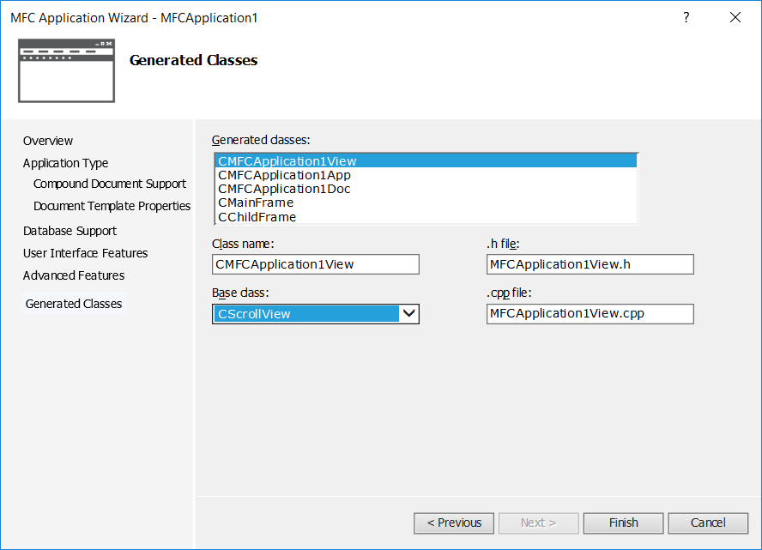
带滚动条的 CScrollView
新建工程时候选择 CXXView 的基类是 CScrollView 就可以实现带滚动条。

Slide 55
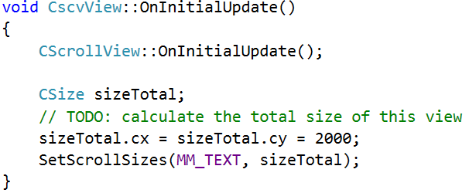
带滚动条的 CScrollView
在 OnInitialUpdate() 里面指定画布大小。

Slide 56
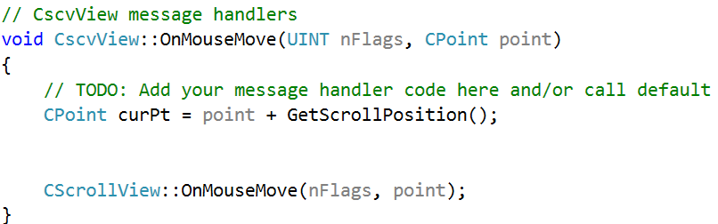
带滚动条的 CScrollView
在鼠标消息处理函数参数要加上当前滚动的位置。

Slide 57
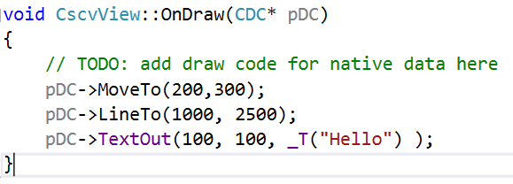
带滚动条的 CScrollView
在 OnDraw 中，CDC *pDC 的坐标系是画布的坐标系，因此直接使用即可。

Slide 58
课堂实例1
新建一个文档/视图 的应用程序，在文档中定义3个成员变量 double m_x,m_y,m_ret;在文档构造函数中给 m_x 和 m_y赋值，然后添加4个菜单项目，分别是 加、减、乘、除，将4个菜单项添加事件处理函数到视图类中，并完成4个函数对文档的 m_x 和 m_y进行对应运算，将结果赋值到 m_ret 中。
显示代码如下：
CClientDC dc(this);
CString strTxt; strTxt.Format( _T(“%lf”), pDoc->m_ret );
dc->TextOut( 10,10,strTxt );

Slide 59
课堂实例1
新建一个文档/视图 的应用程序。
在 Doc 类里面定义由点 CPoint 组成的折线（可以用 vector或者数组），然后添加两个函数（加入点和删除点函数），然后添加菜单“加入点”“删除点”。编写选择菜单后调用对应类成员函数的代码，结果通过在View里面画出来。
画图方法：
pDC->MoveTo(x0,y0);
pDC->LineTo(x1,y1);
x0,y0
x1,y1

Slide 60
作业：
1、5-3 文档、视图和应用程序如何相互作用？通过哪几个函数实现相互作用？
2、有如下文件信息，设计一个类完成图形数据描述，并定义函数实现读写这个文件。
1行 | 5 | 包含图形个数
2行 | 4 2 1 | 第1个图形的点数, 图形类型 , 图形颜色
3行 | 1.3 3.5 9.0 0 | 图形第1点坐标 x,y,z ,与上个点的连接码
4行 | 3.3 2.5 6.3 1 | 图形第2点坐标x,y,z ,与上个点的连接码
5行 | 4.3 3.5 4.0 0 | 图形第1点坐标 x,y,z ,与上个点的连接码
6行 | 3.5 6.5 3.0 0 | 图形第1点坐标 x,y,z ,与上个点的连接码
7行 | 2 1 2 | 第2个图形的点数, 图形类型 , 图形颜色
8行 | 5.3 8.5 2.0 0 | 图形第1点坐标 x,y,z ,与上个点的连接码
9行 | 8.3 9.5 3.0 0 | 图形第1点坐标 x,y,z ,与上个点的连接码
10行 | 3 3 3 | 第3个图形的点数, 图形类型 , 图形颜色
… | … | …

Slide 61
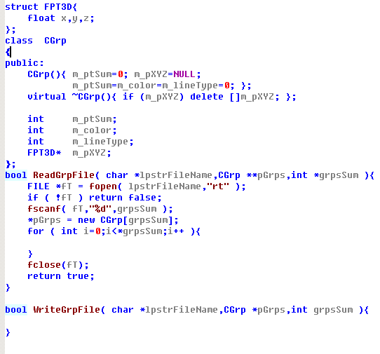
作业：
参考：

